Slide 1



Análise Preço Petróleo Brent
Geral
Cenários

Slide 2


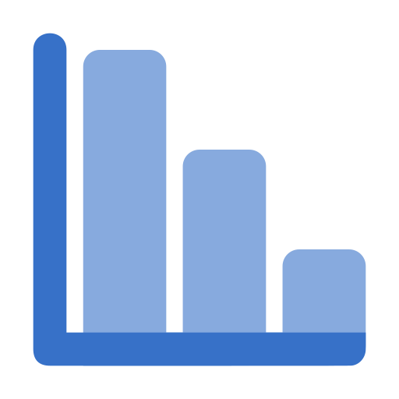


Análise Petróleo Brent - Geral
Data
Maior Valor
Menor Valor

Slide 3
Análise Petróleo Brent - Cenários
Cenário
Maior Valor
Menor Valor

